Slide 1
Esempio (a):
Progettare un circuito sequenziale con un ingresso e due uscite z1 e z0. Si consideri la sequenza s costituita dagli ultimi tre bit di x. L’uscita z1 deve essere uguale a 1 se s considerato come valore in Ca2 (complemento a 2), è un valore negativo dispari, mentre z0 deve essere 1 se s, considerato come valore in base 2, è un multiplo di 3. Si considerino anche eventuali sovrapposizioni.
Esempio x 0101100111
z1 0001000001
z0 0000110010

Slide 2
Esempio (a):
Sequenza iniziale:
R
R
1/00
S_{?1}
1/00
0/00
0/00
S_{?0}
S₁₀
S₁₁
1/00
0/00
0/00
S₀₀
S₀₁

Slide 3
Esempio (a):
Automa completo:
R
R
1/00
S_{?1}
1/00
0/00
0/00
1/10
S_{?0}
S₁₀
0/01
S₁₁
1/00
0/00
1/10
0/00
1/01
0/00
S₀₀
S₀₁
0/01
1/00

Slide 4
Esempio (a):
Codifica:
R
R
1/00
S_{?1}
1/00
0/00
0/00
1/10
Stato | Q₂Q₁Q₀
R | 001
S_{?0} | 010
S_{?1} | 011
S₀₀ | 100
S₀₁ | 101
S₁₀ | 110
S₁₁ | 111
S_{?0}
S₁₀
0/01
S₁₁
1/00
0/00
1/10
0/00
1/01
0/00
S₀₀
S₀₁
0/01
1/00

Slide 5
Esempio (a):
transizioni:
stato | Q₂Q₁Q₀ | x | Q’₂Q’₁Q’₀
R | 001 | 0 | 010
R | 001 | 1 | 011
S_{?0} | 010 | 0 | 100
S_{?0} | 010 | 1 | 101
S_{?1} | 011 | 0 | 110
S_{?1} | 011 | 1 | 111
S₀₀ | 100 | 0 | 100
S₀₀ | 100 | 1 | 101
S₀₁ | 101 | 0 | 110
S₀₁ | 101 | 1 | 111
S₁₀ | 110 | 0 | 100
S₁₀ | 110 | 1 | 101
S₁₁ | 111 | 0 | 110
S₁₁ | 111 | 1 | 111
R
R
1/00
S_{?1}
1/00
0/00
0/00
1/10
S_{?0}
S₁₀
0/01
S₁₁
1/00
0/00
1/10
0/00
1/01
0/00
S₀₀
S₀₁
0/01
1/00

Slide 6
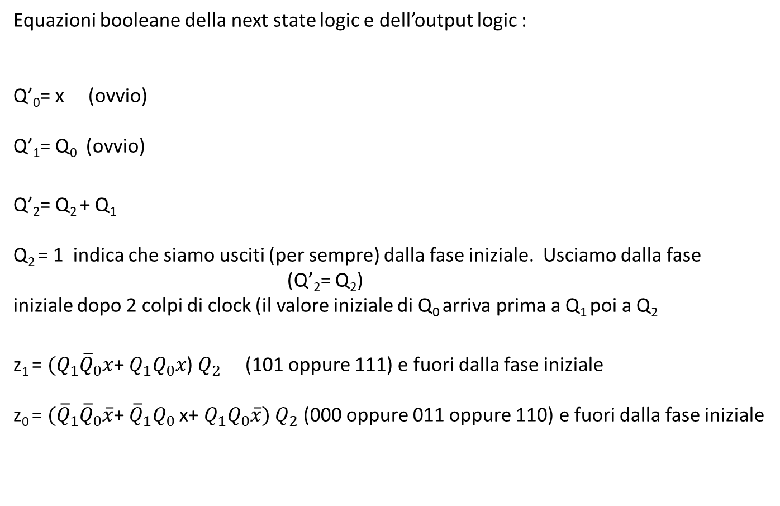
Esempio (a):
Equazioni booleane della next state logic e dell’output logic :
Q’₀= x (ovvio)
Q’₁= Q₀ (ovvio)
Q’₂= Q₂ + Q₁
Q₂ = 1 indica che siamo usciti (per sempre) dalla fase iniziale. Usciamo dalla fase
(Q’₂= Q₂)
iniziale dopo 2 colpi di clock (il valore iniziale di Q₀ arriva prima a Q₁ poi a Q₂
z₁ = $(Q_{1}{\overline{Q}}_{0}x$+ $Q_{1}Q_{0}x$) $Q_{2}$ (101 oppure 111) e fuori dalla fase iniziale
z₀ = $({\overline{Q}}_{1}{\overline{Q}}_{0}\overline{x}$+ ${\overline{Q}}_{1}Q_{0}$x+ $Q_{1}Q_{0}\overline{x})$ $Q_{2}$ (000 oppure 011 oppure 110) e fuori dalla fase iniziale

Slide 7
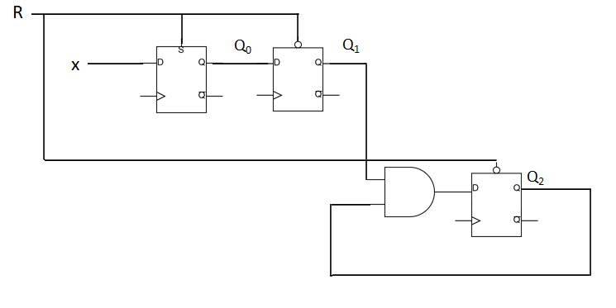
Esempio (a):
Next state logic:

Slide 8
Esempio (b):
Progettare un circuito sequenziale con un ingresso e due uscite z1 e z0. Si consideri la sequenza s costituita dagli ultimi tre bit di x. L’uscita z1 deve essere uguale a 1 se s considerato come valore in Ca2 (complemento a 2), è un valore negativo dispari, mentre z0 deve essere 1 se s, considerato come valore in base 2, è un multiplo di 3. Si considerino anche eventuali sovrapposizioni. Si trascurino gli stati iniziali/si ignorino i primi 2 output.
Esempio x 0101100111
z1 --01000001
z0 --00110010

Slide 9
Esempio (b):
Automa completo:
1/10
S₁₀
0/01
S₁₁
R
1/10
0/00
1/01
0/00
S₀₀
S₀₁
0/01
1/00

Slide 10
Esempio (b):
L’automa corrisponde a quello dell’esempio (a) in cui si è modificato lo stato iniziale, rendendo gli stati R, S_{?0} and S_{?1} stati irrangiungibili
R
1/00
S_{?1}
1/00
0/00
0/00
1/10
S_{?0}
S₁₀
0/01
S₁₁
1/00
R
0/00
1/10
0/00
1/01
0/00
S₀₀
S₀₁
0/01
1/00

Slide 11
Esempio (b):
Codifica:
Stato | Q₁Q₀
S₀₀ | 00
S₀₁ | 01
S₁₀ | 10
S₁₁ | 11
1/10
S₁₀
0/01
S₁₁
R
1/10
0/00
1/01
0/00
S₀₀
S₀₁
0/01
1/00

Slide 12
Esempio (b):
transizioni:
stato | Q₁Q₀ | x | Q’₁Q’₀
S₀₀ | 00 | 0 | 00
S₀₀ | 00 | 1 | 01
S₀₁ | 01 | 0 | 10
S₀₁ | 01 | 1 | 11
S₁₀ | 10 | 0 | 00
S₁₀ | 10 | 1 | 01
S₁₁ | 11 | 0 | 10
S₁₁ | 11 | 1 | 11
1/10
S₁₀
0/01
S₁₁
R
1/10
0/00
1/01
0/00
S₀₀
S₀₁
0/01
1/00

Slide 13

Esempio (b):
Equazioni booleane della next state logic e dell’output logic:
Q’₀= x (ovvio)
Q’₁= Q₀ (ovvio)
z₁ = $Q_{1}{\overline{Q}}_{0}x$+ $Q_{1}Q_{0}x$ (101 oppure 111)
z₀ = ${\overline{Q}}_{1}{\overline{Q}}_{0}\overline{x}$+ ${\overline{Q}}_{1}Q_{0}$x+ $Q_{1}Q_{0}\overline{x}$ (000 oppure 011 oppure 110)

Slide 14
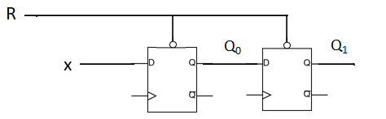
Esempio (b):
Next state logic:

Slide 15
Esempio (c):
Progettare un circuito sequenziale con un ingresso e due uscite z1 e z0. Si consideri la sequenza s costituita dagli ultimi tre bit di x. L’uscita z1 deve essere uguale a 1 se s considerato come valore in Ca2 (complemento a 2), è un valore negativo dispari, mentre z0 deve essere 1 se s, considerato come valore in base 2, è un multiplo di 3. Non si considerino le eventuali sovrapposizioni.
Esempio x 0101100111
z1 0001000000
z0 0000000010

Slide 16
Esempio (c):
0/01
1/10
Automa completo:
Non ci sono stati irraggiungibili…
R
R
1/00
S_{?1}
1/00
0/00
1/10
0/00
S_{?0}
S₁₀
S₁₁
1/01
0/01
1/00
0/00
0/00
0/00
S₀₀
S₀₁
1/00

Slide 17
Esempio (c):
0/01
1/10
Codifica:
R
R
1/00
S_{?1}
1/00
0/00
1/10
0/00
Stato | Q₂Q₁Q₀
R | 001
S_{?0} | 010
S_{?1} | 011
S₀₀ | 100
S₀₁ | 101
S₁₀ | 110
S₁₁ | 111
1/01
0/01
S_{?0}
S₁₀
S₁₁
1/00
0/00
0/00
0/00
S₀₀
S₀₁
1/00

Slide 18
Esempio (c):
transizioni:
0/01
1/10
R
stato | Q₂Q₁Q₀ | x | Q’₂Q’₁Q’₀
R | 001 | 0 | 010
R | 001 | 1 | 011
S_{?0} | 010 | 0 | 100
S_{?0} | 010 | 1 | 101
S_{?1} | 011 | 0 | 110
S_{?1} | 011 | 1 | 111
S₀₀ | 100 | 0 | 001
S₀₀ | 100 | 1 | 101
S₀₁ | 101 | 0 | 110
S₀₁ | 101 | 1 | 001
S₁₀ | 110 | 0 | 100
S₁₀ | 110 | 1 | 001
S₁₁ | 111 | 0 | 001
S₁₁ | 111 | 1 | 001
R
1/00
S_{?1}
1/00
0/00
1/10
0/00
1/01
0/01
S_{?0}
S₁₀
S₁₁
1/00
0/00
0/00
0/00
S₀₀
S₀₁
1/00

Slide 19

Esempio (c):
Equazioni booleane della next state logic e dell’output logic :
Q’₀= ${x+{\overline{Q}}_{1}\overline{Q}}_{0}+Q_{2}Q_{1}Q_{0}$
Q’₁= ${\overline{Q}}_{2}Q_{0}+{\overline{Q}}_{1}Q_{0}x$
Q’₂=${{\overline{Q}}_{2}Q}_{1}+$ ${\overline{Q}}_{1}{\overline{Q}}_{0}x+$ $Q_{1}{\overline{Q}}_{0}\overline{x}$ $+Q_{2}{{\overline{Q}}_{1}Q}_{0}\overline{x}$
z₁ = $Q_{2}Q_{1}x$ (da S₁₀ o S₁₁ ricevo x=1)
z₀ = $Q_{2}{\overline{Q}}_{1}{\overline{Q}}_{0}\overline{x}$+ $Q_{2}{\overline{Q}}_{1}Q_{0}$x +$Q_{2}Q_{1}Q_{0}\overline{x}$ (000 oppure 011 oppure 110)

Slide 20
FSM Design Procedure
Identify inputs and outputs
Sketch state transition diagram
Write state transition table
Select state encodings
For Moore machine:
Rewrite state transition table with state encodings
Write output table
5. For a Mealy machine:
Rewrite combined state transition and output table with state encodings
6. Write Boolean equations for next state and output logic
7. Sketch the circuit schematic

Slide 21
Deriving an FSM from a schematic
Deriving the state transition diagram from a schematic follows nearly the reverse process of FSM design.
Examine circuit, stating inputs, outputs, and state bits.
Write next state and output equations.
Create next state and output tables.
Reduce the next state table to eliminate unreachable states.
Assign each valid state bit combination a name.
Rewrite next state and output tables with state names.
Draw state transition diagram.
State in words what the FSM does.

Slide 22
Deriving an FSM from a schematic
Alyssa P. Hacker arrives home, but her keypad lock has been rewired and her old
code no longer works. A piece of paper is taped to it showing the circuit diagram
in Figure 3.35. Alyssa thinks the circuit could be a finite state machine and decides
to derive the state transition diagram to see if it helps her get in the door.

Slide 23
Deriving an FSM from a schematic
Next state logic and Output logic tables

Slide 24
Deriving an FSM from a schematic
After state coding assignment

Slide 25
Deriving an FSM from a schematic
Alyssa can see that the finite state machine unlocks the door only after detecting an input value, A[1:0], of three followed by an input value of one. The door is then locked again. Alyssa tries this code on the door key pad and the door opens!

Slide 26
Esercizio di analisi di FSM

Slide 27
Esercizio di analisi di FSM

Slide 28
Esercizio di analisi di FSM

